Slide 1
Java Lecture #12 Enterprise Java Beans 3.2
Saint Petersburg, 2018

Slide 2
Dependency Inversion (DIP)
1. Модули более высокого уровня не должны зависеть от модулей более низкого уровня. И те, и другие должны зависеть от абстракций.
2. Абстракция не должна зависеть от деталей реализации. Реализация должна зависеть от абстракции.

Slide 3

Single Responsibility
Объект должен иметь одну единственную обязанность, и эта обязанность должна быть целиком инкапсулирована внутри объекта.

Slide 4
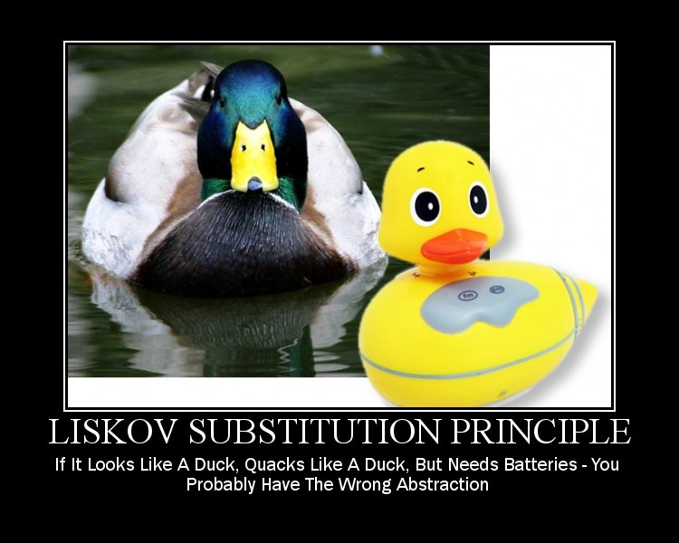
Liskov Substitution Principle (LSP)
Функции, которые используют ссылки на базовые классы, должны иметь возможность использовать объекты производных классов, не зная об этом.

Slide 5
Loose coupling
Low Coupling — это принцип, который позволяет распределить обязанности между объектами таким образом, чтобы степень связанности между системами оставалась низкой. Степень связанности (coupling) — это мера, определяющая, насколько жестко один элемент связан с другими элементами, либо каким количеством данных о других элементах он обладает.
Элемент с низкой степенью связанности зависит от не очень большого числа других элементов и имеет следующие свойства:
Малое число зависимостей между классами (подсистемами).
Слабая зависимость одного класса (подсистемы) от изменений в другом классе (подсистеме).
Высокая степень повторного использования подсистем.

Slide 6
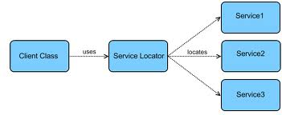
Service Locator
Как проще всего получить объект? Создать его! ☺
Но для этого мы нарушим принципы Loose Coupling ☹
Локатор сервисов (Service Locator) представляет собой некий глобальный, известный всем объект, предоставляющий по запросу информацию, необходимую для выполнения задачи.

Slide 7
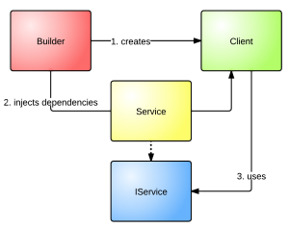
Dependency Injection
Принцип Dependency Injection – внедрения зависимостей – состоит в том, что необходимые объекты поставляются в требующий их объект извне, некой третьей стороной.

Slide 8
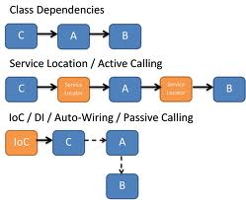
Inversion of Control
Концепция, лежащая в основе инверсии управления, часто выражается "голливудским принципом": "Не звоните мне, я вам сам позвоню". IoC переносит ответственность за выполнение действий с кода приложения на фреймворк.

Slide 9
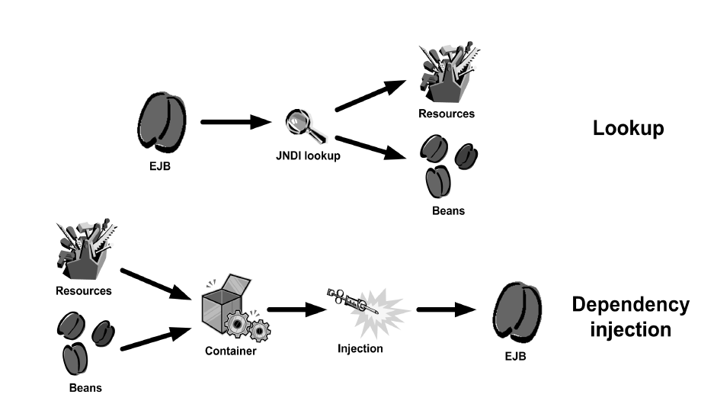
IoC – варианты

Slide 10
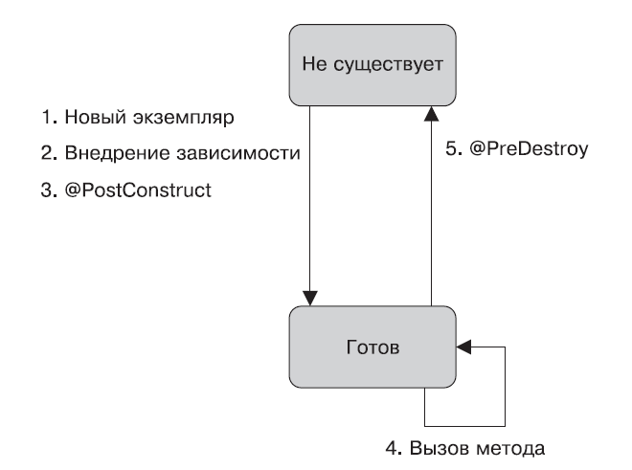
CDI (context and dependency injection)
Когда вы внедряете компонент, только контейнер (EJB, CDI или веб-контейнер) отвечает за создание экземпляра (с использованием кодового слова new). Затем он разрешает зависимости и вызывает любой метод с аннотацией @PostConstruct до первого вызова бизнес-метода на компоненте. После этого оповещение с помощью обратного вызова @PreDestroy сигнализирует о том, что экземпляр удаляется контейнером.

Slide 11
Базовая реализация
Базовой реализацией CDI является Weld, свободный проект от JBoss. Есть и другие реализации, такие как Apache OpenWebBeans или CanDi (от Caucho).

Slide 12
Создание компонента CDI
В соответствии со спецификацией CDI 1.1 контейнер распознает как компонент CDI любой класс, если:
он не относится к не статичным внутренним классам;
это конкретный класс либо класс, имеющий аннотацию @Decorator;
он имеет задаваемый по умолчанию конструктор без параметров либо объявляет конструктор с аннотацией @Inject.
Компонент может иметь опциональную область видимости, опциональное EL- имя (EL — язык выражений), набор связок с перехватчиком и опциональное управление жизненным циклом.

Slide 13
Пример компонента
public class BookService {
@Inject private NumberGenerator numberGenerator;
@Inject private EntityManager em;
private Date instanciationDate;
@PostConstruct private void initDate() { instanciationDate = new Date(); }
@Transactional public Book createBook(String title, Float price, String description) { Book book = new Book(title, price, description); book.setIsbn(numberGenerator.generateNumber()); book.setInstanciationDate(instanciationDate); em.persist(book); return book; } }

Slide 14
Внедрение зависимостей
Внедрение уже существовало в Java EE 5 с такими аннотациями, как @Resource, @PersistentUnit и EJB. Но оно было ограничено до определенных ресурсов (баз данных, архитектура EJB) и компонентов (сервлетов, компонентов EJB, связующих компонентов JSF и т. д.). С помощью CDI вы можете внедрить практически что угодно и куда угодно благодаря аннотации @Inject.

Slide 15
Точки внедрения
Внедрение может происходить с помощью трех различных механизмов: свойства, конструктора или сеттера.
@Inject private NumberGenerator numberGenerator; @Inject public BookService (NumberGenerator numberGenerator) { this.numberGenerator = numberGenerator; } @Inject public void setNumberGenerator(NumberGenerator numberGenerator) { this.numberGenerator = numberGenerator; }

Slide 16
Внедрение по умолчанию
Предположим, NumberGenerator имеет только одну реализацию (IsbnGenearator). Тогда CDI сможет внедрить его, просто самостоятельно используя аннотацию @Inject:
@Inject private NumberGenerator numberGenerator;
Это называется внедрением по умолчанию. Каждый раз, когда компонент или точка внедрения не объявляет очевидным образом квалификатор, контейнер по умолчанию использует квалификатор @javax.enterprise.inject.Default. На самом деле предыдущему отрывку кода идентичен следующий:
@Inject @Default private NumberGenerator numberGenerator;

Slide 17
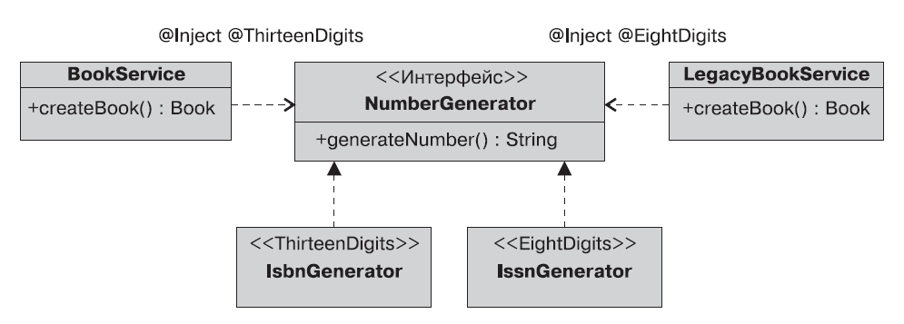
Квалификаторы
Предположим, у нас есть приложение с сервисом BookService, который создает книги с тринадцатизначным номером ISBN, и с LegacyBookService, создающим книги с восьмизначным номером ISSN. Оба сервиса внедряют ссылку на один интерфейс NumberGenerator. Сервисы различаются реализациями благодаря использованию квалификаторов.

Slide 18
Объявление квалификаторов
Тринадцатизначный квалификатор:
@Qualifier @Retention(RUNTIME) @Target({FIELD, TYPE, METHOD}) public @interface ThirteenDigits { }
Восьмизначный квалификатор:
@Qualifier @Retention(RUNTIME) @Target({FIELD, TYPE, METHOD}) public @interface EightDigits { }

Slide 19
Применение квалификаторов
Компонент IsbnGenerator с квалификатором @ThirteenDigits:
@ThirteenDigits public class IsbnGenerator implements NumberGenerator { public String generateNumber() { return "13-84356-" + Math.abs(new Random().nextInt()); } }
Компонент IssnGenerator с квалификатором @EightDigits:
@EightDigits public class IssnGenerator implements NumberGenerator { public String generateNumber() { return "8-" + Math.abs(new Random().nextInt()); } }

Slide 20
Внедрение с помощью квалификаторов
BookService, использующий реализацию @ThirteenDigits NumberGenerator:
public class BookService { @Inject @ThirteenDigits private NumberGenerator numberGenerator; Создание компонента CD I 63 public Book createBook(String title, Float price, String description) { Book book = new Book(title, price, description); book.setIsbn(numberGenerator.generateNumber()); return book; } }
LegacyBookService, использующий реализацию @EightDigits NumberGenerator:
public class LegacyBookService { @Inject @EightDigits private NumberGenerator numberGenerator; public Book createBook(String title, Float price, String description) { Book book = new Book(title, price, description); book.setIsbn(numberGenerator.generateNumber()); return book; } }

Slide 21
Множественные квалификаторы.
Способ, которым вы можете квалифицировать генератор 13 четных чисел:
@ThirteenDigits @Even public class IsbnEvenGenerator implements NumberGenerator {...}
Точка внедрения использовала бы тот же самый синтаксис:
@Inject @ThirteenDigits @Even private NumberGenerator numberGenerator;

Slide 22
Альтернативы
Квалификаторы позволяют выбирать между множественными реализациями интерфейса во время развертывания. Но иногда бывает целесообразно внедрить реализацию, зависящую от конкретного сценария развертывания. Например, вы решите использовать имитационный генератор чисел в тестовой среде.
Альтернативы — это компоненты, аннотированные специальным квалификатором javax.enterprise.inject.Alternative. По умолчанию альтернативы отключены, и чтобы сделать их доступными для инстанцирования и внедрения, необходимо активизировать их в дескрипторе beans.xml.
@Alternative public class MockGenerator implements NumberGenerator { public String generateNumber() { return "MOCK"; } }

Slide 23
Производители данных
Благодаря производителям данных вы также можете внедрять примитивы (такие как int, long, float и т. д.), массивы и любой POJO, не поддерживающий CDI. Под поддержкой CDI имеется в виду любой класс, упакованный в архив, содержащий файл beans.xml.
По умолчанию вы не можете внедрять такие классы, как java.util.Date или java.lang.String. Так происходит потому, что все эти классы упакованы в файл rt.jar (классы среды исполнения Java), а этот архив не содержит дескриптор развертывания beans.xml. Если в архиве в папке META-INF нет файла beans.xml, CDI не инициирует обнаружение компонента и POJO не будут обрабатываться как компоненты, а значит, и внедряться. Единственный способ внедрения POJO состоит в использовании полей и методов производителей данных.

Slide 24
Поля и методы производителей данных
public class NumberProducer {
@Produces @ThirteenDigits private String prefix13digits = "13-";
@Produces @ThirteenDigits private int editorNumber = 84356;
@Produces @Random public double random() { return Math.abs(new Random().nextInt()); } }

Slide 25
IsbnGenerator, внедряющий произведенные типы
@ThirteenDigits public class IsbnGenerator implements NumberGenerator {
@Inject @ThirteenDigits private String prefix;
@Inject @ThirteenDigits private int editorNumber;
@Inject @Random private double postfix;
public String generateNumber() { returnprefix + editorNumber + postfix; } }

Slide 26
InjectionPoint API
В определенных случаях объектам нужна информация о точке их внедрения. Это может быть способ конфигурации или изменения поведения в зависимости от точки внедрения.
В CDI есть InjectionPoint API, обеспечивающий доступ к метаданным, которые касаются точки внедрения.
public class LoggingProducer { @Produces private Logger createLogger(InjectionPoint injectionPoint) { return Logger.getLogger(injectionPoint.getMember().
getDeclaringClass().getName()); } }

Slide 27
Утилизаторы
Некоторые методы производителей данных возвращают объекты, требующие явного разрушения, например интерфейс Java Database Connectivity (JDBC), сеанс JMS или менеджер сущности. Для создания CDI использует производителей данных, а для разрушения — утилизаторы. Метод утилизатора позволяет приложению выполнять настраиваемую очистку объекта, возвращенного методом производителя данных.

Slide 28
Производитель данных и утилизатор соединения JDBC
public class JDBCConnectionProducer { @Produces private Connection createConnection() { Connection conn = null; try { Class.forName("org.apache.derby.jdbc.EmbeddedDriver").newInstance(); conn = DriverManager.getConnection("jdbc:derby:memory:chapter02DB", "APP", "APP"); } catch (InstantiationException | IllegalAccessException | ClassNotFoundException) { e.printStackTrace(); } return conn; } private void closeConnection(@Disposes Connection conn) throws SQLException { conn.close(); } }

Slide 29
Внедрение соединения JDBC
@ApplicationScoped public class DerbyPingService { @Inject private Connection conn; public void ping() throws SQLException { conn.createStatement().executeQuery("SELECT 1 FROM SYSIBM.SYSDUMMY1"); } }
Метод утилизатора (closeConnection()) вызывается автоматически по окончании контекста клиента, и параметр получает объект, порожденный методом производителя данных.

Slide 30
Области видимости
Область видимости приложения (@ApplicationScoped) — действует на протяжении всей работы приложения. Компонент создается только один раз на все время работы приложения и сбрасывается, когда оно закрывается.
Область видимости сеанса (@SessionScoped) — действует на протяжении не­скольких запросов HTTP или нескольких вызовов метода для одного пользо­вательского сеанса.
Область видимости запроса (@RequestScoped) — соответствует единственному HTTP-запросу или вызову метода.
Область видимости диалога (@ConverationScoped) — действительна между мно­жественными вызовами в рамках одной сессии, ее начальная и конечная точка определяются приложением. Диалоги используются среди множественных страниц как часть многоступенчатого рабочего потока.
Зависимая псевдообласть видимости (@Dependent) — ее жизненный цикл со­впадает с жизненным циклом клиента. Зависимый компонент создается каждый раз при внедрении, а ссылка удаляется одновременно с удалением целевой точки внедрения. Эта область видимости по умолчанию предназна­чена для CDI.

Slide 31
ConversationScoped
@ConversationScoped public class CustomerCreatorWizard implements Serializable { private Login login; private Account account; @Inject private CustomerService customerService; @Inject private Conversation conversation; public void saveLogin() { conversation.begin(); login = newLogin(); // Задает свойства учетных данных } public void saveAccount() { account = new Account(); // Задает свойства учетной записи } public void createCustomer() { Customer customer = new Customer(); customer.setLogin(login); customer.setAccount(account); customerService.createCustomer(customer); conversation.end(); } }

Slide 32
Компоненты в языке выражений
По умолчанию компонентам CDI не присваивается имя и они неразрешимы с помощью EL-связывания. Чтобы можно было присвоить компоненту имя, он должен быть аннотирован встроенным квалификатором @javax.inject.Named.
@Named("bookService" ) public class BookService { private String title, description; private Float price; private Book book; @Inject @ThirteenDigits private NumberGenerator numberGenerator; public String createBook() { book = new Book(title, price, description); book.setIsbn(numberGenerator.generateNumber()); return "customer.xhtml"; } }
Следующий отрывок кода показывает кнопку JSF, вызывающую метод createBook:
<h:commandButton value="Sendemail" action="#{bookService.createBook}"/>

Slide 33
Перехватчики (interceptors)
Перехватчики позволяют добавлять к вашим компонентам сквозную функциональность.
Когда клиент вызывает метод на управляемом компоненте, контейнер может перехватить вызов и обработать бизнес-логику перед тем, как будет вызван метод компонента. Перехватчики делятся на четыре типа:
..перехватчики, действующие на уровне конструктора, — перехватчик, ассоциированный с конструктором целевого класса (@AroundConstruct);
..перехватчики, действующие на уровне метода, — перехватчик, ассоциированный со специальным бизнес-методом (@AroundInvoke);
..перехватчики методов задержки — перехватчик, помеченный аннотацией @AroundTimeout, вмешивается в работу методов задержки (применяется только со службой времени EJB);
..перехватчики обратного вызова жизненного цикла — перехватчик, который вмешивается в работу обратных вызовов событий жизненного цикла целевого экземпляра (@PostConstruct и @PreDestroy).

Slide 34
Класс перехватчика с Around-Invoke и Around-Construct
public class LoggingInterceptor { @Inject private Logger logger; @AroundConstruct private void init(InvocationContext ic) throws Exception { logger.fine("Entering constructor"); try { ic.proceed(); } finally { logger.fine("Exiting constructor"); } } @AroundInvoke public Object logMethod(InvocationContext ic) throws Exception { logger.entering(ic.getTarget().toString(), ic.getMethod().getName()); try { return ic.proceed(); } finally { logger.exiting(ic.getTarget().toString(), ic.getMethod().getName()); } } }

Slide 35
CustomerService использующий перехватчик
@Transactional @Interceptors(LoggingInterceptor.class) public class CustomerService { public void createCustomer(Customer customer) {...}
public Customer findCustomerById(Long id) {...}
@ExcludeClassInterceptors public Customer updateCustomer(Customer customer) { ... } }

Slide 36
Перехватчик с жизненным циклом и Around-Invoke
public class ProfileInterceptor { @Inject private Logger logger; @PostConstruct public void logMethod(InvocationContext ic) throws Exception { logger.fine(ic.getTarget().toString()); try { ic.proceed(); } finally { logger.fine(ic.getTarget().toString()); } } @AroundInvoke public Object profile(InvocationContext ic) throws Exception { long initTime = System.currentTimeMillis(); try { return ic.proceed(); } finally { long diffTime = System.currentTimeMillis() - initTime; logger.fine(ic.getMethod() + " took " + diffTime + " millis"); } } }

Slide 37
Использование перехватчика и аннотаци @PostConstruct
@Transactional @Interceptors(ProfileInterceptor.class) public class CustomerService { @Inject private EntityManager em; @PostConstruct public void init() { // ... } public void createCustomer(Customer customer) { em.persist(customer); } public Customer findCustomerById(Long id) { return em.find(Customer.class, id); } }

Slide 38
Декораторы
Перехватчики выполняют задачи сквозной функциональности и идеальны для решения таких технических проблем, как управление транзакциями, безопасность или запись в журнал. По своей природе перехватчики не осведомлены о настоящей семантике перехватываемых действий и поэтому не подходят для отделения задач, связанных с бизнесом. Для декораторов характерно обратное.
Декораторы — общий шаблон проектирования, разработанный группой Gang of Four. Идея состоит в том, чтобы взять класс и обернуть вокруг него другой класс (то есть декорировать его). Таким образом, при вызове декорированного класса вы всегда проходите через окружающий его декоратор, прежде чем достигнете целевого класса. Декораторы позволяют добавлять бизнес-методу дополнительную логику. Они не способны решать технические задачи, которые являются сквозными и касаются многих несхожих типов. Хотя перехватчики и декораторы во многом сходны, они дополняют друг друга.

Slide 39
Пример декоратора
@Decorator public class FromEightToThirteenDigitsDecorator implements NumberGenerator { @Inject @Delegate private NumberGenerator numberGenerator; public String generateNumber() { String issn = numberGenerator.generateNumber(); String isbn = "13-84356" + issn.substring(1); returnisbn; } }
Декораторы должны иметь точку внедрения делегата (аннотированную @Delegate) такого же типа, как и компоненты, которые они декорируют (здесь интерфейс NumberGenerator). Это позволяет объекту вызывать объект-делегат (например, целевой компонент IssnNumberGenerator), а затем, в свою очередь, вызывать на него любой бизнес-метод.
По умолчанию все декораторы отключены, как и альтернативы с перехватчиками. Декораторы необходимо активизировать в файле beans.xml.

Slide 40
События
Один компонент может определить событие, другой — инициировать событие, а третий — обработать его. Эта базовая схема следует шаблону проектирования «Наблюдатель» (Observer), разработанному группой Gang of Four.
Производители событий запускают события, используя интерфейс javax.enterprise.event. Производитель инициирует события вызовом метода fire(), передает объект события и не зависит от наблюдателя.

Slide 41
Производитель событий
public class BookService { @Inject private NumberGenerator numberGenerator;
@Inject @Added private Event<Book> bookAddedEvent;
@Inject @Removed private Event<Book> bookRemovedEvent;
public Book createBook(String title, Float price, String description) { Book book = new Book(title, price, description); book.setIsbn(numberGenerator.generateNumber()); bookAddedEvent.fire(book); return book; }
public void deleteBook(Book book) { bookRemovedEvent.fire(book); } }

Slide 42
Наблюдатель событий
public class InventoryService {
@Inject private Logger logger;
List<Book> inventory = new ArrayList<>(); public void addBook(@Observes @Added Book book) { logger.warning("Книга " + book.getTitle() + " добавлена в список"); inventory.add(book); }
public void removeBook(@Observes @Removed Book book) { logger.warning("Книга " + book.getTitle() + " удалена из списка"); inventory.remove(book); } }

Slide 43
EJB – зачем?
Корпоративные приложения хотят одного и того же:
Транзакций
Распределенность
Базу данных
Безопасность

Slide 44
Понятие корпоративных EJB-компонентов
EJB-компоненты — это серверные компоненты, которые инкапсулируют бизнес- логику, заботятся о транзакциях и безопасности. У них также имеется интегрированный стек для обмена сообщениями, планирования, удаленного доступа, конечных точек веб-служб (SOAP и REST), внедрения зависимостей, управления жизненным циклом компонентов, аспектно-ориентированного программирования (Aspect- Oriented Programming — AOP) с использованием перехватчиков и т. д.

Slide 45
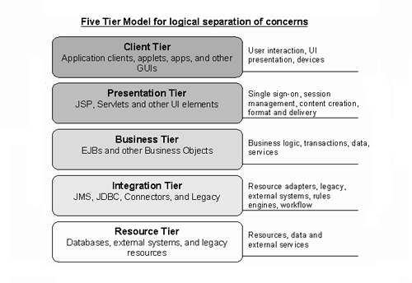
EJB – слой бизнес-логики

Slide 46
EJB
Служат для реализации бизнес логики в виде одиночных или серийных вызовов.
Клиенты могут быть локальными, удаленными(RMI, SOAP) или веб в зависимости от типа интерфейсов.
Транзакции и безопасность
Конкурентный доступ – с точки зрения бина обработка каждого запроса производится в однопоточном режиме.
Делятся на Session Bean (Stateless, Statefull) и Message Driven

Slide 47
Типы EJB-компонентов
Stateless (без сохранения состояния) — не поддерживает диалоговое состояние между методами, и любой экземпляр может быть использован для любого клиента. Он применяется для решения задач, с которыми можно справиться одним вызовом метода.
Stateful (с сохранением состояния) — поддерживает диалоговое состояние, которое может сохраняться между методами для одного пользователя. Он полезен для решения задач, с которыми можно справиться в несколько этапов.
Singleton (одиночный) — один EJB-компонент совместно применяется клиентами и поддерживает конкурентный доступ. Контейнер позаботится о том, чтобы для всего приложения имелся только один экземпляр.

Slide 48
Класс EJB-компонента
Класс сессионного EJB-компонента — это любой Java-класс, который реализует бизнес-логику. Требования для разработки класса сессионного EJB-компонента таковы:
класс должен быть снабжен аннотацией @Stateless, @Stateful, @Singleton или XML-эквивалентом в дескрипторе развертывания;
он должен реализовывать методы своих интерфейсов при наличии таковых;
класс должен быть определен как public и не должен быть final или abstract;
класс должен располагать конструктором public без аргументов, который контейнер будет использовать для создания экземпляров;
класс не должен определять метод finalize();
имена бизнес-методов не должны начинаться с ejb, при этом они не могут быть final или static;
аргумент и возвращаемое значение удаленного метода должны относиться к допустимым типам RMI.

Slide 49
Stateless Bean
Служат для реализации бизнес логики без состояний
Идеальны для реализации сервисов (SOA)
Поддерживают Dependency Injection
Набор эквивалентных с точки зрения пользователя экземпляров хранится в пуле
Не переживаются подъем, опускание, крах сервера
Клиент НЕ может контролировать ЖЦ Stateless бина, потому что получает каждый раз другой его экземпляр

Slide 50
Stateless Bean
@Stateless public class BookEJB { @PersistenceContext(unitName = "chapter07PU") private EntityManager em; public Book findBookById(Long id) { return em.find(Book.class, id); } public Book createBook(Book book) { em.persist(book); return book; } }

Slide 51
Statefull Bean
Последовательные вызовы методов клиентом обслуживаются одним и тем же экземпляром бина
Поддерживаются многоэтапные, workflow ориентированные бизнес процессы
Сохраняется состояние – бина, интерцепторов, всех бинов, которые доступны через ссылки
Переменные, в которых сохраняются состояние, должны быть примитивами или Serializable

Slide 52
Statefull Bean
@Stateful @StatefulTimeout(value = 20, unit = TimeUnit.SECONDS) public class ShoppingCartEJB { private List<Item> cartItems = new ArrayList<>(); public void addItem(Item item) { if (!cartItems.contains(item)) cartItems.add(item); } public void removeItem(Item item) { if (cartItems.contains(item)) cartItems.remove(item); } public Float getTotal() { if (cartItems == null || cartItems.isEmpty()) return 0f; Float total = 0f; for (Item cartItem : cartItems) { total += (cartItem.getPrice()); } return total; } @Remove public void checkout() { // Выполнить некоторую бизнес-логику cartItems.clear(); } }

Slide 53
Statefull Bean – особенности
Не могут иметь таймер
Не используется пул, всегда создаются заново при первом вызове клиента
Два таймаута – для пассивации и для удаления
Переменные, в которых сохраняются состояние, должны быть примитивами или Serializable
EJB сессии НЕ соответствуют HTTP сессии, то есть DI SFSB несколько раз внутри одной HTTP сессии в один или несколько сервлетов даст много экземпляров SFSB
Могут быть источником проблем с памятью и процессором. Поэтому используются редко.

Slide 54
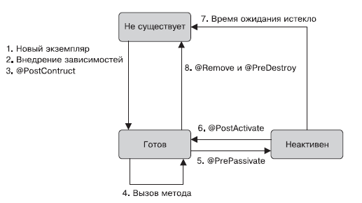
Statefull Bean
Добавлены две новых стадии ЖЦ - @PrePassivate и @PostActivate

Slide 55
Одиночные EJB-компоненты
Одиночный EJB-компонент — это сессионный EJB-компонент, экземпляр которого создается по одному на приложение.
Использование одиночного EJB-компонента гарантирует, что во всем приложении будет только один экземпляр класса, и обеспечивает глобальную точку для доступа к нему.
Распространенный сценарий применения — система кэширования, при которой все приложение совместно использует один кэш (например, Hashmap) для размещения объектов.

Slide 56
Singleton bean
@Singleton public class CacheEJB {
private Map<Long, Object> cache = new HashMap<>();
public void addToCache(Long id, Object object) { if (!cache.containsKey(id)) cache.put(id, object); } public void removeFromCache(Long id) { if (cache.containsKey(id)) cache.remove(id); } public Object getFromCache(Long id) { if (cache.containsKey(id)) return cache.get(id); else return null; } }

Slide 57
Инициализация Singleton при запуске
Инициализация одиночного EJB-компонента иногда может отнимать много времени. Если снабдить класс EJB- компонента аннотацией @Startup, то контейнер инициализирует его во время запуска приложения, а не в тот момент, когда клиент вызовет его.
@Singleton @Startup public class CacheEJB {...}

Slide 58
Удаленные и локальные представления
Сессионный EJB-компонент может реализовывать несколько интерфейсов или не реализовывать ни одного. Бизнес-интерфейс — это стандартный Java-интерфейс, который не расширяет никаких EJB-специфичных интерфейсов. Как и любой Java- интерфейс, бизнес-интерфейсы определяют список методов, которые будут доступны для клиентского приложения. Для них могут использоваться следующие аннотации:
@Remote — обозначает удаленный бизнес-интерфейс. Параметры методов передаются по значению и нуждаются в том, чтобы быть сериализуемыми как часть протокола RMI;
@Local — обозначает локальный бизнес-интерфейс. Параметры методов передаются по ссылке от клиента к EJB-компоненту.

Slide 59
Пример удалённого и локального итерфейсов
@Local public interface ItemLocal { List<Book> findBooks(); List<CD> findCDs(); } @Remote public interface ItemRemote { List<Book> findBooks(); List<CD> findCDs(); Book createBook(Book book); CD createCD(CD cd); } @Stateless public class ItemEJB implements ItemLocal, ItemRemote { // ... }

Slide 60
Конкурентный доступ, управляемый контейнером
@Lock(LockType.WRITE) — метод, ассоциированный с эксклюзивной блокировкой, не позволит выполнять конкурентные вызовы до тех пор, пока не завершится обработка, осуществляемая этим методом. Например, если клиент C1 вызовет метод с эксклюзивной блокировкой, то клиент C2 не сможет вызвать этот метод, пока клиент C1 не закончит.
@Lock(LockType.READ) — метод, ассоциированный с общей блокировкой, позволит выполнять любое количество других конкурентных вызовов для экземпляра EJB-компонента. Например, два клиента — C1 и C2 — смогут одновременно получить доступ к методу с общей блокировкой.
@AccessTimeout. При блокировке конкурентного доступа можно указать время ожидания для отклонения запроса, если блокировка не будет применена в течение определенного времени. Если вызов станет блокироваться более чем на указанное время, то для клиента будет сгенерировано исключение ConcurrentAccessTimeoutException.

Slide 61
Singleton bean с конкурентным доступом
@Singleton @Lock(LockType.WRITE) @AccessTimeout(value = 20, unit = TimeUnit.SECONDS) public class CacheEJB { private Map<Long, Object> cache = new HashMap<>(); public void addToCache(Long id, Object object) { if (!cache.containsKey(id)) cache.put(id, object); } public void removeFromCache(Long id) { if (cache.containsKey(id)) cache.remove(id); } @Lock(LockType.READ) public Object getFromCache(Long id) { if (cache.containsKey(id)) return cache.get(id); else return null; } }

Slide 62
Внедрение зависимостей
@EJB — внедряет ссылку на локальное представление, удаленное представление и представление без интерфейса EJB-компонента в аннотированную переменную;
@PersistenceContext и @PersistenceUnit — выражают зависимость от EntityManager и EntityManagerFactory соответственно;
@WebServiceRef — внедряет ссылку на веб-службу;
@Resource — внедряет ряд ресурсов, например источники данных JDBC, SessionContext, пользовательские транзакции, фабрики подключений и пункты назначения JMS, записи окружения, TimerService и т. д.;
@Inject — внедряет почти все с использованием @Inject и @Produces.

Slide 63
Асинхронные вызовы
С выходом EJB 3.1 у появилась возможность вызывать методы асинхронно, просто снабдив метод сессионного EJB-компонента аннотацией @javax.ejb.Asynchronous. В примере приведен OrderEJB, у которого имеется один метод для отправки клиенту сообщений по электронной почте и другой метод для печати заказа. Поскольку выполнение обоих методов занимает много времени, они оба снабжены аннотацией @Asynchronous. Когда клиент вызывает метод printOrder() либо sendEmailOrderComplete(), контейнер незамедлительно возвращает управление клиенту и продолжает обработку вызова в отдельном потоке выполнения.
@Stateless public class OrderEJB { @Asynchronous public void sendEmailOrderComplete(Order order, Customer customer) { // Задача, на решение которой требуется очень много времени } @Asynchronous public void printOrder(Order order) { // Задача, на решение которой требуется очень много времени } }

Slide 64
Асинхронный метод, возвращающий Future
@Stateless @Asynchronous public class OrderEJB { @Resource SessionContext ctx; public Future<Integer> sendOrderToWorkflow(Order order) { Integer status = 0; // обработка status = 1; if (ctx. wasCancelCalled()) { return new AsyncResult<>(2); } // обработка return new AsyncResult<>(status); } }

Slide 65
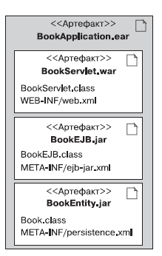
Packaging

Slide 66
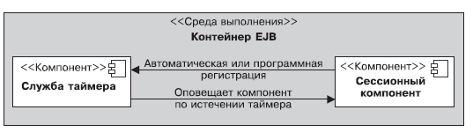
Служба таймера
Служба таймера в EJB представляет собой службу контейнера, которая позволяет компонентам регистрироваться для использования методов обратного вызова. Уведомления EJB могут быть назначены в соответствии с графиком на основе календаря, в определенное время, по истечении определенного промежутка времени, или в конкретные повторяющиеся интервалы.
Компоненты, не сохраняющие состояния, синглтоны и MDB могут быть зарегистрированы службой таймера, но компоненты, сохраняющие состояние, такой возможности не имеют, а также не могут пользоваться API для планирования.

Slide 67
Декларативное создание таймера
@Stateless public class StatisticsEJB { @Schedule(dayOfMonth = "1", hour = "5", minute = "30") public void statisticsItemsSold() { //... } @Schedules({ @Schedule(hour = "2"), @Schedule(hour = "14", dayOfWeek = "Wed") }) public void generateReport() { //... } @Schedule(minute = "*/10", hour = "*", persistent = false) public void refreshCache() { // ... } }

Slide 68
Программное создание таймера
@Stateless public class CustomerEJB {
@Resource TimerService t imerService;
@PersistenceContext(unitName = "lection12PU") private EntityManager em;
public void createCustomer(Customer customer) { em.persist(customer);
ScheduleExpression birthDay = new ScheduleExpression(). dayOfMonth(customer.getBirthDay()).month(customer.getBirthMonth());
timerService.createCalendarTimer(birthDay, new TimerConfig(customer, true)); }
@Timeout public void sendBirthdayEmail(Timer timer) { Customer customer = (Customer) timer.getInfo(); // ... } }

Slide 69
Пример
Создайте проект из maven архетипа:
mvn archetype:generate -B -DarchetypeGroupId=org.wildfly.archetype -DarchetypeArtifactId=wildfly-javaee7-webapp-ear-archetype -DarchetypeVersion=8.2.0.Final -DgroupId=tsystems-javaschool -DartifactId=lection-ejb -Dversion=1.0-SNAPSHOT -Dpackage=com.tsystems.javaschool
В pom файл модуля ear добавьте настройки wildfly:
<plugin> <groupId>org.wildfly.plugins</groupId> <artifactId>wildfly-maven-plugin</artifactId> <configuration> <hostname>localhost</hostname> <port>9990</port> <username>admin</username> <password>admin</password> <filename>${project.artifactId}.ear</filename> <skip>false</skip> </configuration> </plugin>
Запустите сервер: JBOSS_HOME\bin\standalone.bat
Выполните команду из корневой папки проекта: mvn clean package wildfly:deploy
Откройте в браузере: http://localhost:8080/lection-ejb-web/index.jsf

Slide 70
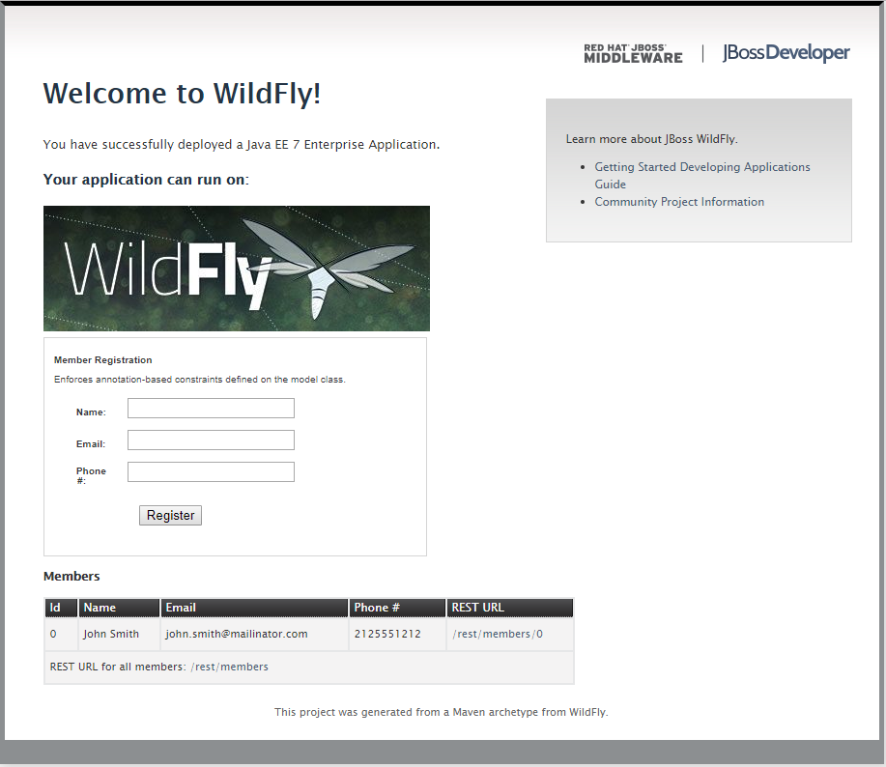
Welcome to Wildfly application

Slide 71
Литература
Энтони Гонсалвес - Изучаем Java EE 7
Дэвид Хеффельфингер - Java EE7 и сервер приложений GlassFish 4

